Slide 1
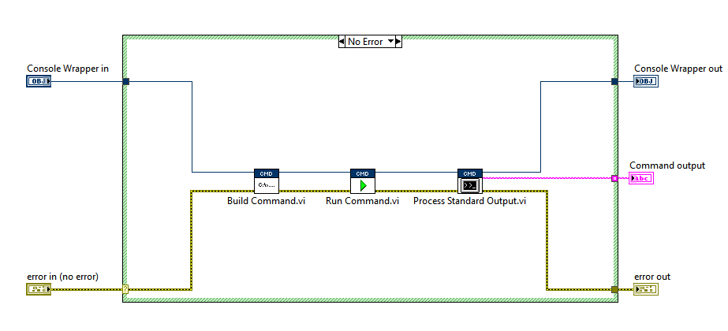
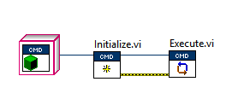
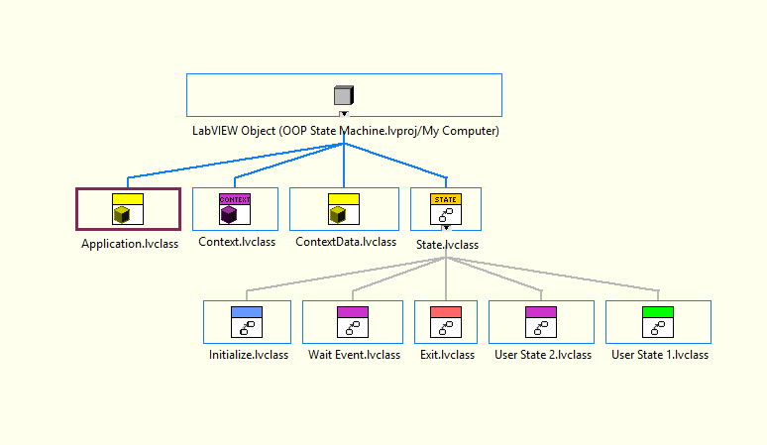
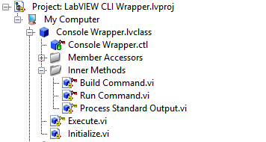
Introdução à programação Orientada a Objetos (OOP) em LabVIEW.
Felipe Flores – Certified LabVIEW Architect

Slide 2
Agenda
Quem sou eu?
Objetivos
Básico de OO
Paradigma orientado a objetos e seus pilares
Classes e objetos
Atributos e métodos
Relações entre classes
Padrões de projeto
Ideias/exemplos de projetos em LabVIEW
Conclusão
Perguntas

Slide 3
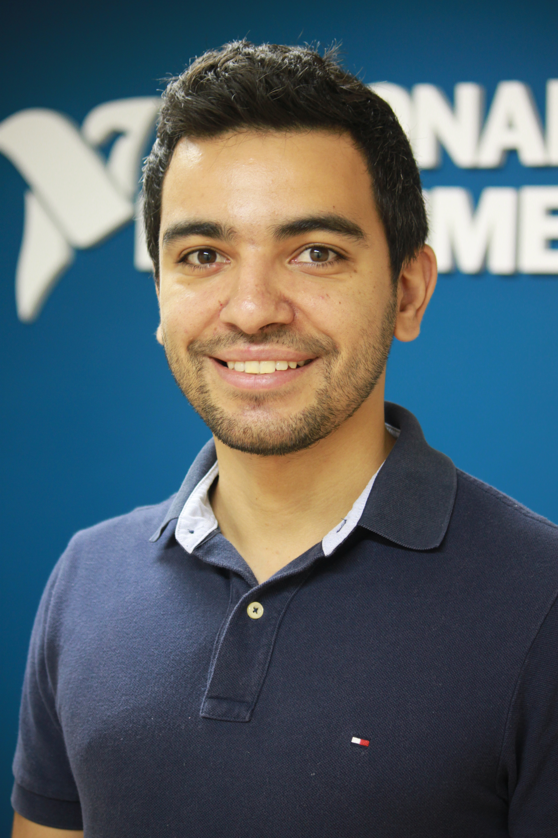
Quem sou eu?
Felipe Flores
Engenheiro de Controle e Automação pelo Insituto Federal de Educação, Ciência e Tecnologia de São Paulo (IFSP) e Especialista em Engenharia de Software pela Universidade São Judas Tadeu.
Engenheiro de Suporte Técnico Senior.
Encantado por Software!
Interessado por OOP.
Notes:
Ensinei todos os cursos de LabVIEW na NI
Sou CLA
Dou suporte a aplicações grandes.
Trabalho muito ao lado de vendas e ultimamente tenho dado suporte interno a outros Engenheiros da NI.
Gosto de criar projetos em LabVIEW e postá-los em minha página do github, para que as outras pessoas possam usar como referência.

Slide 4
Objetivo
Introdução do conceito, mas com uma abordagem prática em LabVIEW, para que você possa sair daqui com ideias de aplicações.
Notes:
Já li e assisti bastante sobre Orientação a Objetos, inclusive ensinei o curso de LabVIEW OOP algumas vezes. No entanto, eu sinto que é bem difícil quebrar essa barreira de aprender o conceito e de fato aplica-lo. Quero tentar quebrar, ou pelo menos deixar mais fácil essa barreira nesta apresentação.

Slide 5
Básico de OOP
O mínimo que você precisa saber

Slide 6

Notes:
Área de Trabalho
Pasta
E-mail
Planilhas (folhas de cálculos)
Diapositivos – Slides
Apps de agenda
Instagram
Spotify
Carteira – documentos, etc...
No LabVIEW, o que vocês lembram de arquitetura orientada a objetos?
VI Server!

Slide 7


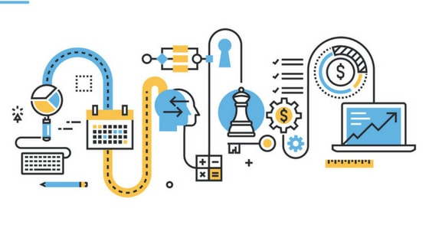
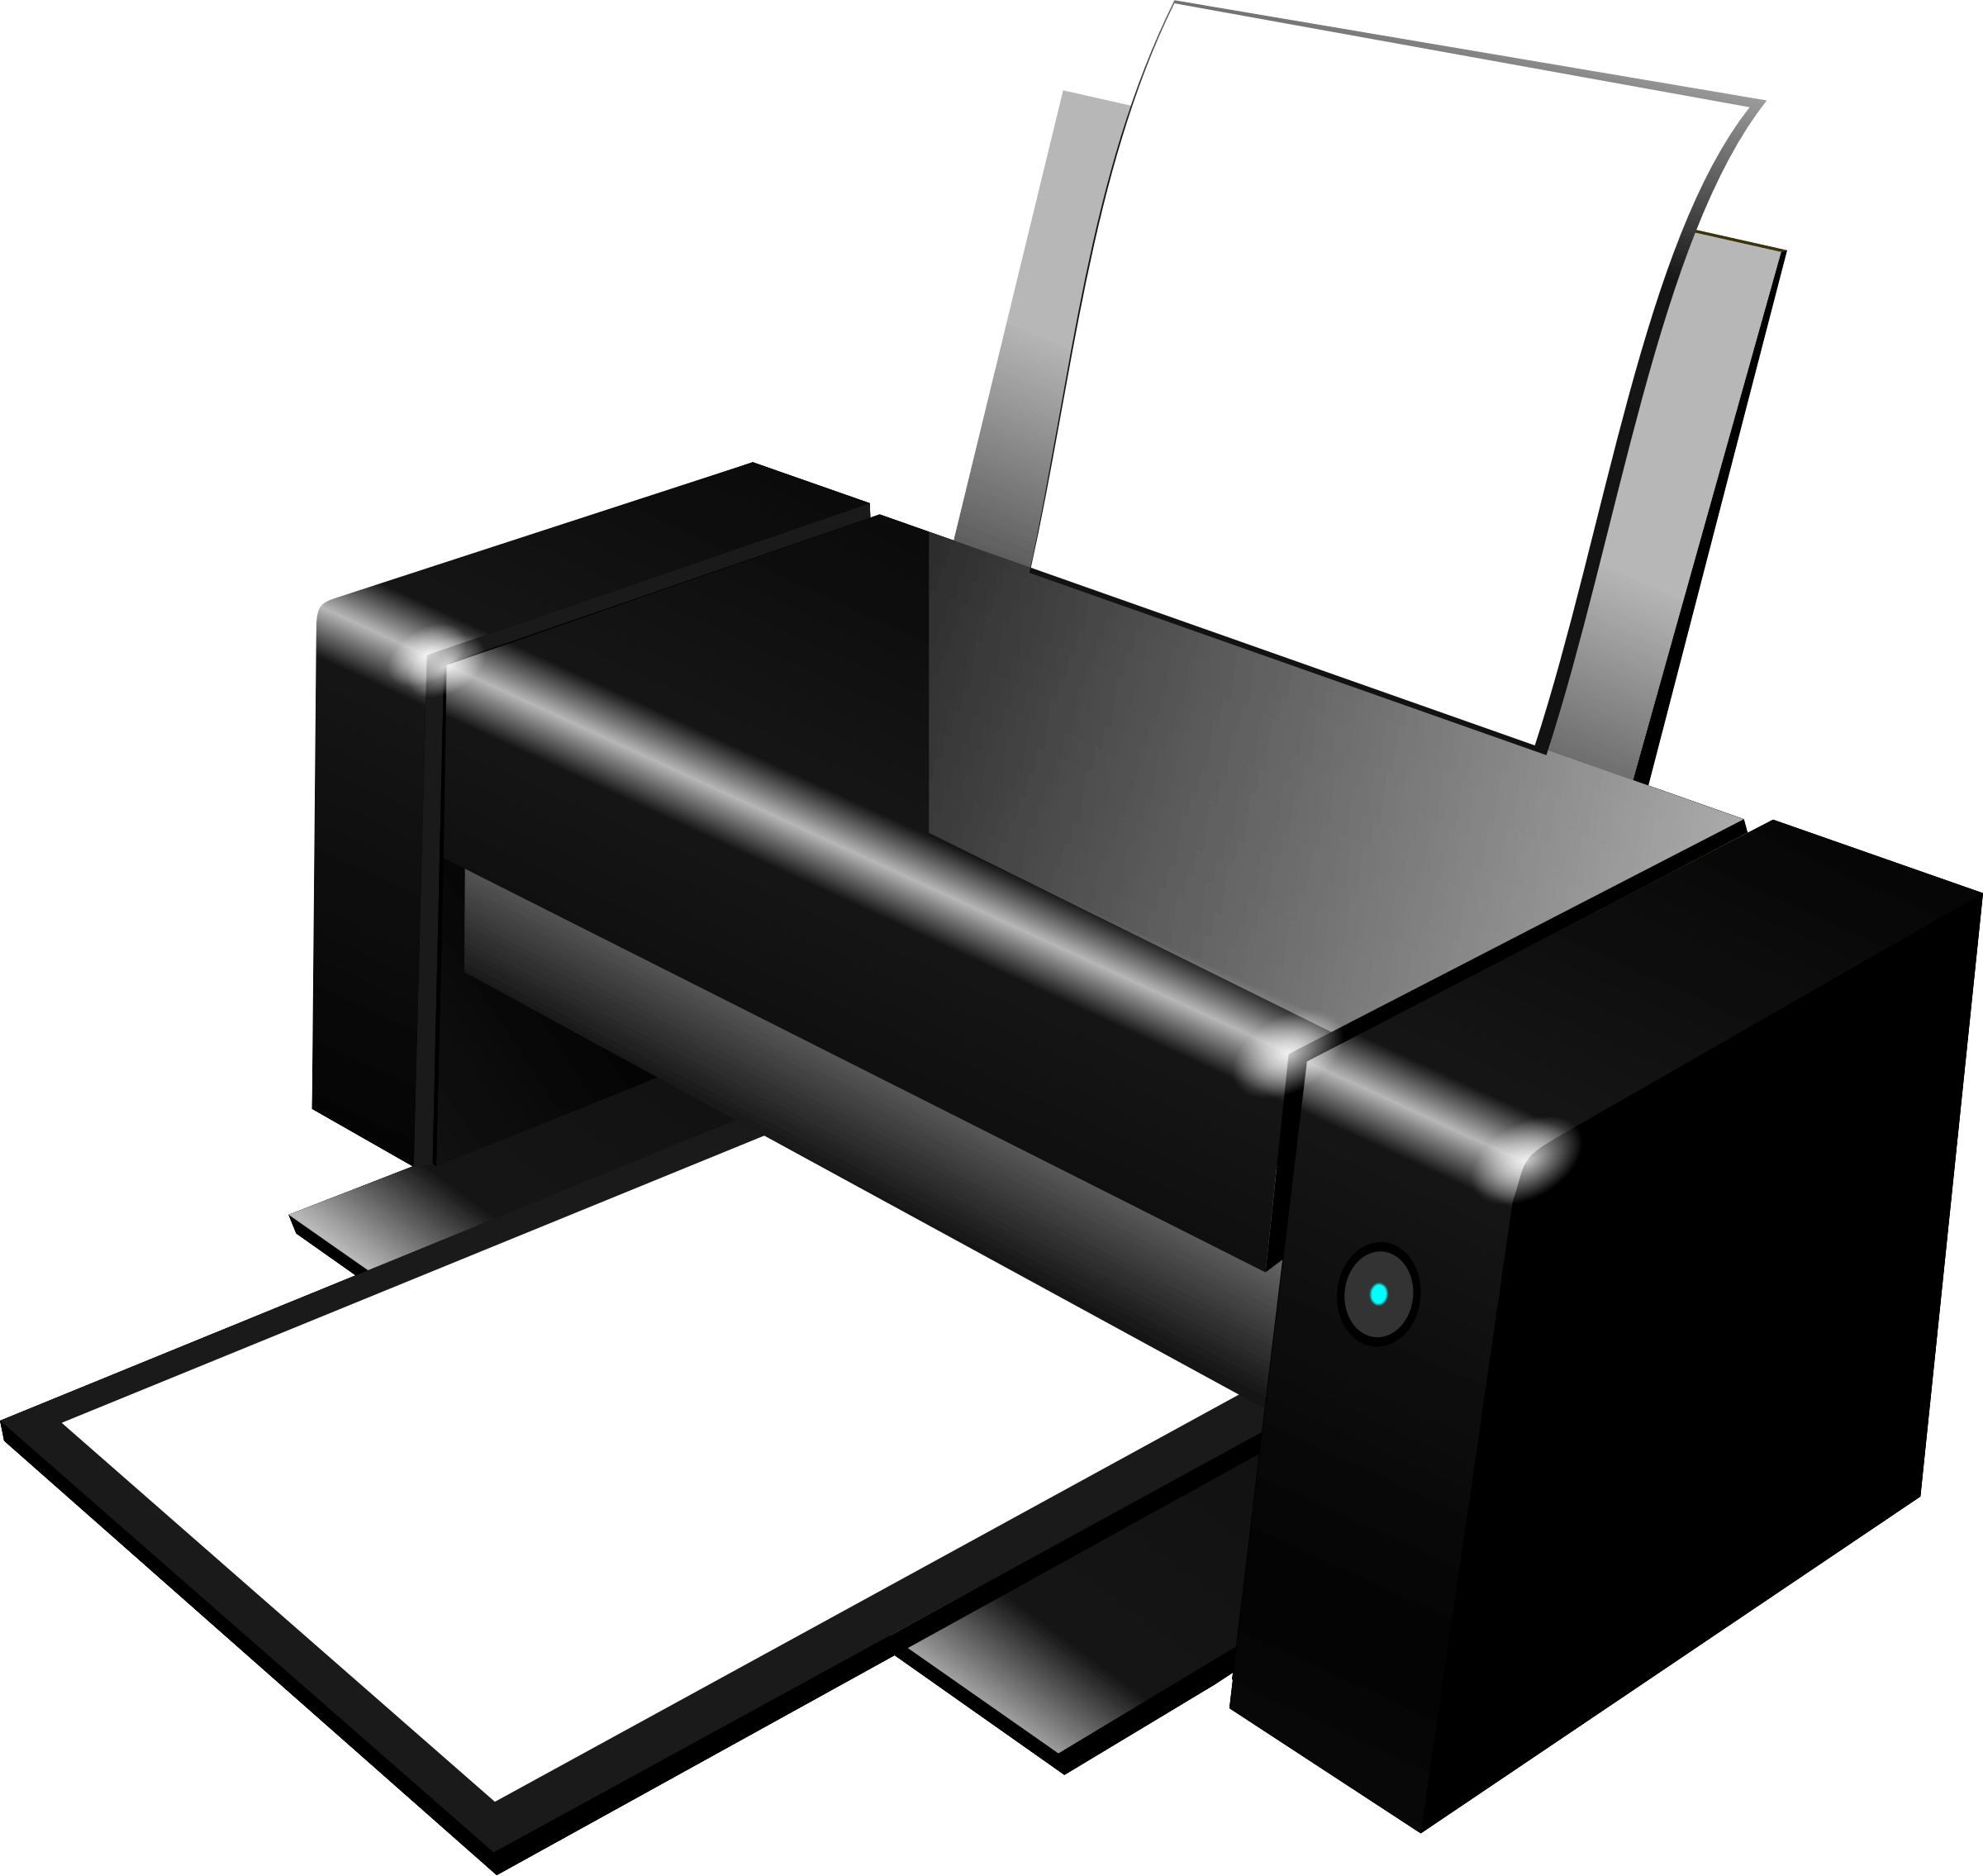
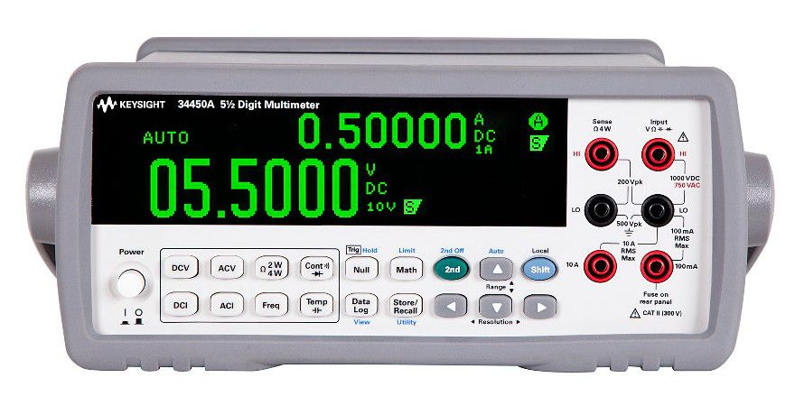


Paradigma orientado a objeto e seus pilares
Notes:
Conseguimos representar praticamente tudo como objetos. O Paradigma da Orientação a objetos busca modelar elementos de mundo real dentro do mundo do software. Esses modelos não necessariamente representam elementos tangíveis, mas sim todos os elementos concretos dentro de uma lógica de negócio e até mesmo elementos virtuais que só existem dentro do computador.
Na verdade sempre podemos ver vários exemplos disso ao usar o computador
Images by Vecteezy.com
<a href="https://pt.vecteezy.com/vetor-gratis/clipart">Clipart Vetores por Vecteezy</a>

Slide 8
Paradigma orientado a objeto e seus pilares
Abstração – A lógica de baixo nível (mais complexa) é escondida e fornecida como funções de mais alto nível (mais simples).
Polimorfismo – Um mesmo método pode assumir diferentes “formas” (executar diferentes rotinas de código), dependendo da classe a qual se refere. (Ex., o método TDMS.Read() executará um código diferente de Excel.Read())
Encapsulamento – O Código cliente não pode acessar os dados internos da classe. Também alguns métodos mais críticos (que manipulam dados da classe, por exemplo) não poderão ser chamados do código cliente.
Herança – É possível criar hierarquia de classes e reaproveitar códigos que são comuns a todos eles, também possibilitar a extensão de métodos para atender à necessidades específicas da sua classe.
Notes:
Abstraction - The low-level logic of device communication and configuration is hidden and provided as a simple set of high-level functions to the user
Encapsulation - Client code cannot access internal class data. It is also possible to block class users to access the source code in it. (Ex.: Report Generation Toolkit, SMTP Library, etc).
Inheritance - AutomatedController.lvclass is a subclass that provides abstract methods that will be overridden by the sub-classes. it could also define common behaviors that all sub-classes could re-use
Polymorphism - The same subVI placed in the block diagram could execute a specific version, depending on the object that is passed to it. In LabVIEW we call this Dynamic Dispatch.

Slide 9
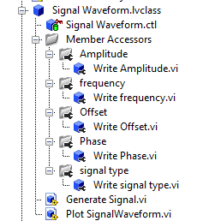
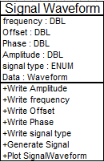
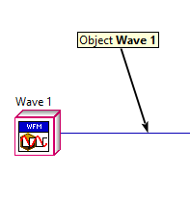
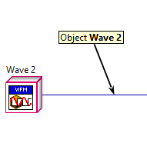
Classes e Objetos
Classe é o projeto (o Blueprint)
Objeto é a implementação, o que está instanciado no código.
Notes:
Classe é o projeto (o Blueprint) e o Objeto é a implementação, o que está instanciado no código.

Slide 10
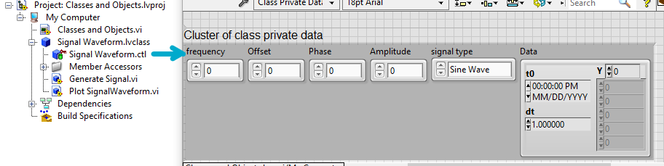
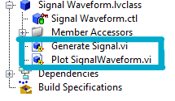
Atributos e métodos
Atributos são as características, definem o estado da classe. No LabVIEW são representados por um cluster privado de dados.
Métodos são as ações que a classe pode realizar ou sofrer. No LabVIEW são representados por Vis.
Notes:
Atributos são as características, definem o estado da classe. No LabVIEW são representados por um cluster privado de dados.
Métodos são as ações que a classe pode realizar ou sofrer. No LabVIEW são representados por Vis.

Slide 11

Vamos observar a classe forma de onda criar uma classe para um relatório?
Notes:
Fazer essas classes no LabVIEW
DMM
Report
Tax Calculator
Fazer relação imagem -> Diagrama da Classe (projeto) - Mencioar UML -> Implementação em LabVIEW
Fazer isso para classe, objeto, método e atributo.
Classe é o projeto (o Blueprint) e o Objeto é a implementação, o que está instanciado no código.

Slide 12
Relações entre classes
Dependência – “Use uma”
Notes:
Dependência é uma relação mais simples entre classes. Basicamente quando uma classe instancia outra ou usa uma classe para conseguir realizar alguma tarefa dentro de um dos seus métodos, caracteriza-se dependência. Se você modificar algo na classe que é chamada, a classe chamadora vai quebrar!

Slide 13
Relações entre classes
Associação – “Tem uma”
Agregação/Composição
Notes:
As associações são tipos de dependências, porém nelas um objeto sempre terá acesso a um outro objeto durante seu ciclo de vida (por exemplo, um objeto estará presente como um campo/atributo de outro).
Agregação é um tipo específico de associação onde um objeto está contido em outro . Neste caso, se o objeto contenedor deixar de existir, o objeto contido ainda poderá ser usado por outras classes.
Já na composição, que é um tipo mais especifico de agregação, se a classe contenedora deixar de existir, as classes contidas não terão mais valor ao longo do código, ou seja, a classe contenedora determina o ciclo de vida dos objetos contidos.

Slide 14
Relações entre classes
Generalização – “É uma”
Notes:
Relação entre classes que determina uma relação de hierarquia entre elas, onde uma sub-classe pode herdar características e comportamentos de uma super-classe. É uma relação de “é um(a)”.

Slide 15
Relações entre classes
Implementação de interfaces. – “Implementa”
Notes:
Uma interface define um contrato, no qual classes que a implementam são obrigadas a estar de acordo com este contrato, ou seja, devem implementar as operações/métodos definidos pela interface. Uma classe pode herdar de apenas uma classe, mas pode implementar 0 ou mais interfaces.

Slide 16
Padrões de Projeto
Não precisa começar do zero

Slide 17
O que são padrões de projeto?
São soluções para problemas típicos que foram criados ao longo do tempo e oriundos de anos de experiência práticas de desenvolvedores.
Existem diversos padrões orientados à objetos, mas os mais difundidos são os do chamado Gang of Four. No livro Elements or Reusable Object-Oriented code, eles definiram 23 padrões de projeto que são dividos em 3 grupos
Padrões de Construção.
Padrões Estruturais.
Padrões Comportamentais.

Slide 18
Factory Method Pattern - Creational Pattern
O Padrão de Fábrica determina que um método da classe será responsável por construir e retornar um objeto para o código chamador. Ele ajuda na redução da complexidade em se construir um objeto e também garante a correta parametrização deste.

Slide 19
Template Method Pattern – Behavioral
O Padrão do Método Template define que um método da classe proverá um modelo de chamada dos outros métodos da classe, determinando como eles deverão ser executados.

Slide 20
Command Pattern – Behavioral Pattern
O Padrão de Comandos determina que métodos de uma classe chamada recebedora terão uma classe associada a esse método. Uma classe que precisa invocar esses métodos poderá instanciar, enfileirar e ordenar comandos.

Slide 21
Strategy Pattern - Behavioral Pattern
No método de estratégia, uma classe que precisa rodar um algoritmo conterá uma interface e os algoritmos implementarão essa interface. As implementações dos algoritmos serão injetados na classe que necessita rodar o algoritmo. Com isso, desacoplamos o algoritmo do código que o chama.

Slide 22
Adapter Pattern – Structural Pattern
O padrão adaptador, como o próprio nome diz, cria uma classe que é responsável por prover uma interface compatível entre o código cliente e a classe que ele deseja invocar.

Slide 23
Ideias/exemplos de projetos em LabVIEW
Para abrir a mente

Slide 24
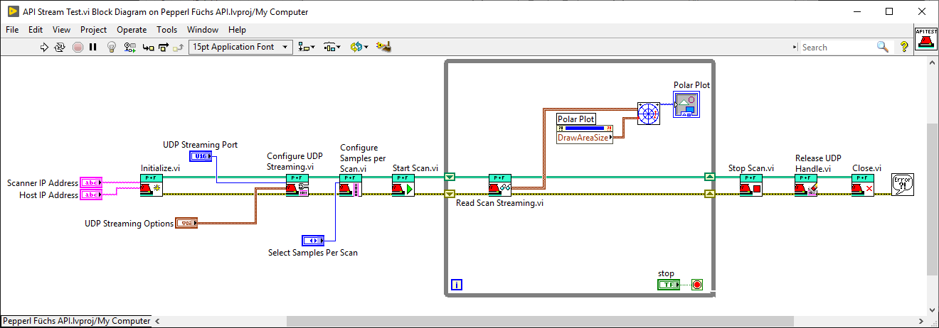
Simple API
API de Scanner da Pepperl Füchs

Slide 25
Console Wrapper API
Projeto de Console Wrapper.

Slide 26
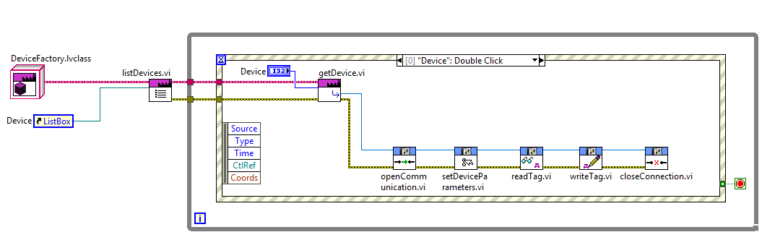
Hardware/Test Abstraction Layer
Automated Controller Abstraction
Notes:
Lembrar de IVI Drivers
Citar artigos da NI

Slide 27
Conclusão
O quê eu tiro disso tudo?

Slide 28
Orientação a objetos não é um bicho de sete cabeças, mas também não é algo trivial. Uma vez que aprender algum conceito, tente colocar em prática. Não se preocupe se seu design de classes não está prefeito, apenas pratique no início. Não adicione OOP em todas as partes do seu projeto, comece com apenas alguma parte dele e depois vá vendo o que vale a pena ser convertido em OOP. Pare de tratar projeto em OOP como você trata um projeto clássico em LabVIEW, pois a quantidade de Vis sempre vai ser maior e você pode se assustar. No entanto, a grande maioria dos Vis serão gerados por script.
LabVIEW OOP te dá um grande nível de customização e proteção aos dados da classe, te forçando a seguir algumas boas práticas, como modularização e encapsulamento.
Há ferramentas que vão te auxiliar na geração dos métodos.
UML é muito importante para a parte de modelagem orientada à objetos. Sempre considere utilizá-las.

Slide 29
Referencias de Estudo
Para aprofundar o conhecimento

Slide 30
Por onde começar a estudar?
Livro OOP e Design Patterns Heads First
GoF Design Patterns - elements of reusable object-oriented software
SOLID Principles
Refactoring.guru
UML – Class Diagrams, Sequence Diagrams, Use Case Diagrams.
Notes:
Livro OOP e Design Patterns Heads First
GoF Design Patterns - elements of reusable object-oriented software
SOLID Principles
Refactoring.guru
UML

Slide 31
Perguntas?

Slide 32
Obrigado!

